Slide 1
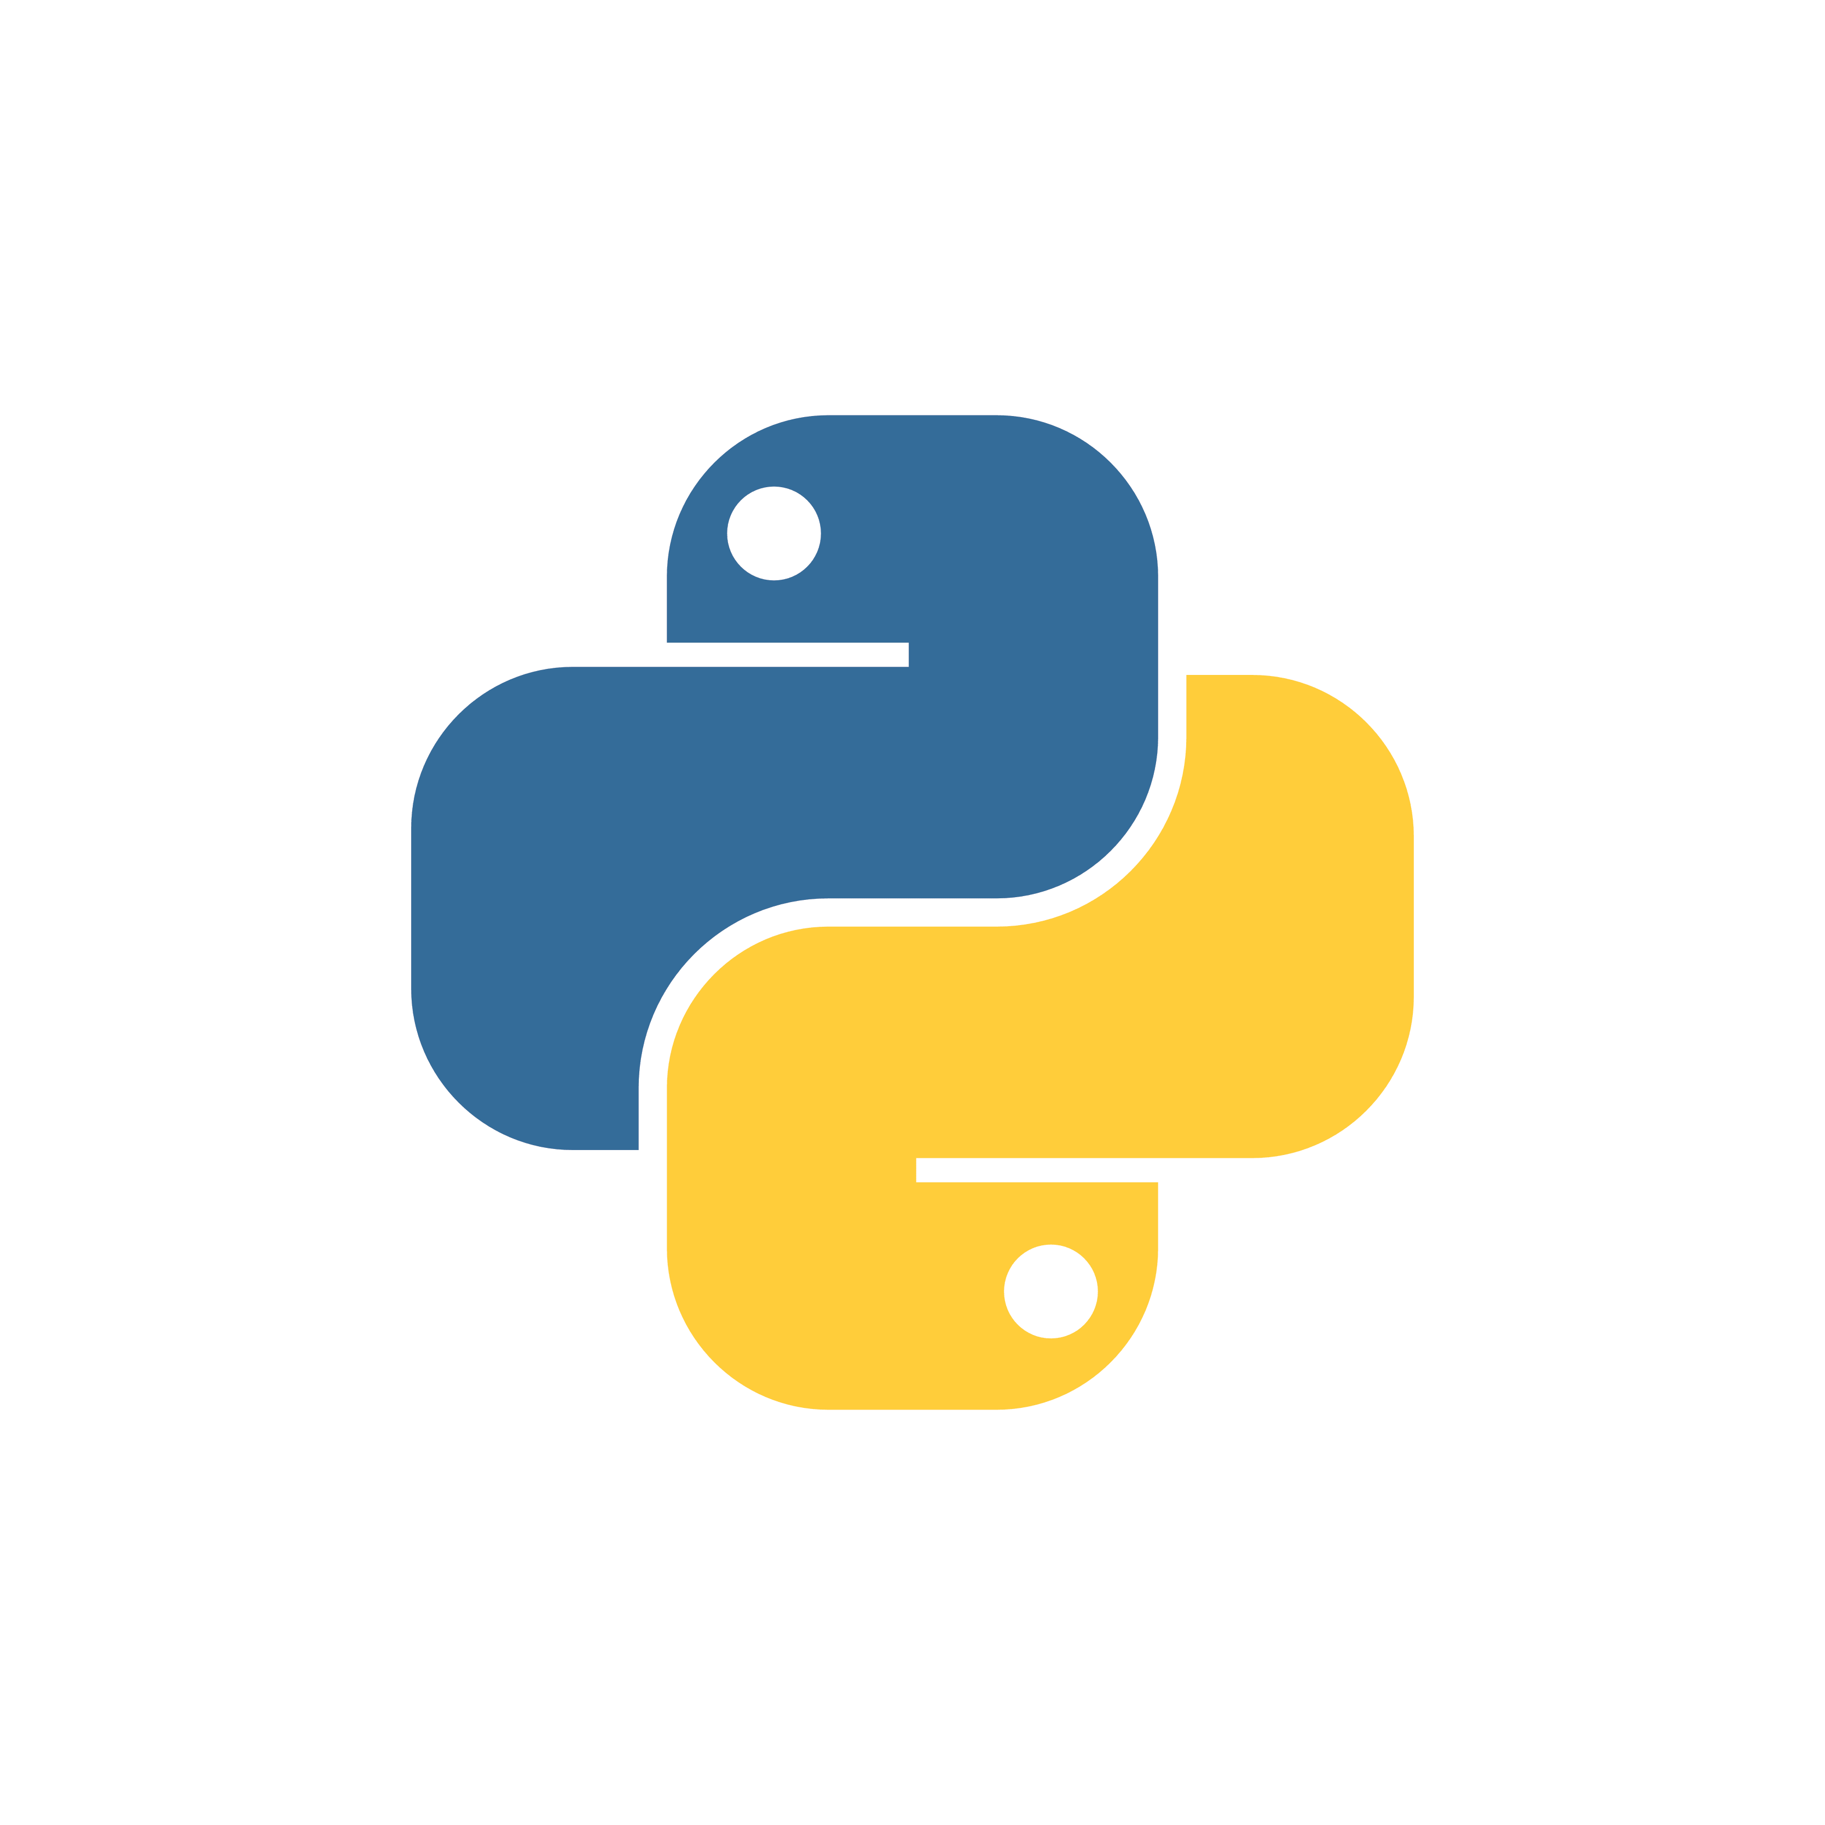
Python dasturlash tili
MUQADDIMA

Slide 2
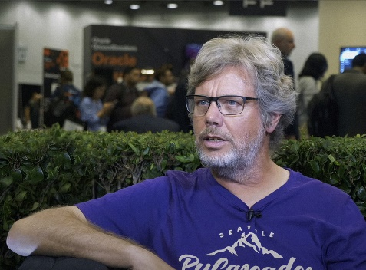
Python dasturlash tilini yaratilishi 1980-yil oxiri 1990-yil boshlaridan Gvido van Rossum tomonidan ishlab chiqilgan.
Python – bu o'rganishga oson va shu bilan birga imkoniyatlari yuqori bo'lgan zamonaviy dasturlash tiliga kiradi. Python yuqori darajadagi ma'lumotlar strukturasi va oddiy lekin samarador obyektga yo'naltirilgan dasturlash uslublarini taqdim etadi.
Pythonni katta proyektlarda ishlatish mumkin. Chunki, uni chegarasi yo`q, imkoniyati yuqori. Shuningdek, u sodda va universalligi bilan programmalash tillari orasida eng yaxshisidir.

Slide 3
Kalit so`zlar
Print – chop etish
# - comment(komentariya)
False – yolg`on.
True - rost.
None - “bo`sh” obyekt.
and – mantiqiy VA amali.
with / as – konteks menejeri.
break –tsikldan chiqish.
class – metod va atributlarda iborat.
continue – tsikldan keyingi iteratsiyaga o`tish.
def – funksiyani aniqlash.
del – obyektni yo`qotish.
elif – aks holda, agar.
from – moduldan bir nechta funksiyani import qilish.
if - agar.
import – moduldan import.
is –xotirani bitta joyida 2 ta obyektni jo`natsa bo`ladimi.
lambda –yashirin funksiyani aniqlash.
not –mantiqiy inkor amali.
or –mantiqiy Yoki amali.
while – while tsikli
else – shart operatorlari
for – for tsikl(takrorlanish operatorlari)

